Slide 1
网页设计基础
第一章 html5标签-表格
主讲：黄小平

Slide 2
01
表格的结构
目录
02
表格的样式
CONTENTS
03
表格的属性

Slide 3
学习重点
1.、掌握表格的基本结构
2、区分属性和样式的不同设置方法
3、了解表格的布局特点

Slide 4
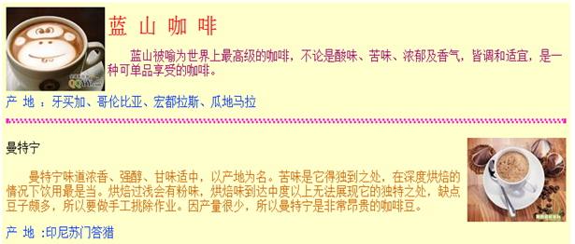
课堂任务
设置要求：
图片标题
水平线
标题
段落缩进
项目符号列表

Slide 5
表格的结构
【实例：caption-h.html】
【文本：表格元素.pdf】
表格<div/caption>
行<tr>
定义表格区域
表格的行设置
语法：<table>块级元素</div>
语法：<tr>段落文本</tr>
列<td>
标题<th>
表格的列设置
表格的标题
语法：<td>倾斜</td>
语法：<th>段落文本</th>

Slide 6
表格的结构
【实例：tbody.html】
【实例：colspan-rowspan.html】
colspan,rowspan
<thead>
行、列合并
表格的行设置
语法：<tr colspan=2>a</tr>
语法：<tr>段落文本</tr>
<tfoot>
<Tbody>
表格的列设置
定义表格区域
语法：<td>倾斜</td>
语法：<table>块级元素</div>

Slide 7
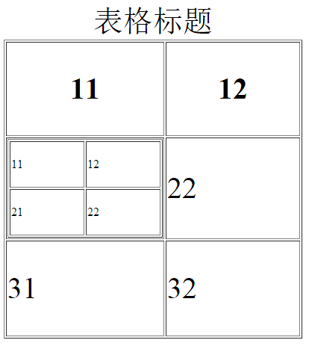
表格的嵌套
【实例：nesting.html】
<tr>
<td>
<table border=1 style="width:100%;
height:100%">
<tr>
<td>11</td>
<td>12</td>
</tr>
<tr>
<td>21</td>
<td>22</td>
</tr>
</table>
</td>
</tr>

Slide 8
表格的样式
【实例：ex-a.html】
垂直、水平对齐<hr>
表格的样式
垂直、水平对齐<hr>
表格的样式
设置单元格内容的对齐方式
用css控制表格样式
设置单元格内容的对齐方式
用css控制表格样式
语法：
style=“width:400px;height:400px;
Font-size:40px;border:3px solid red”
语法：
style=“vertical-align:bottom;
Text-align:center”
语法：
style=“width:400px;height:400px;
Font-size:40px;border:3px solid red”
语法：
style=“vertical-align:bottom;
Text-align:center”

Slide 9
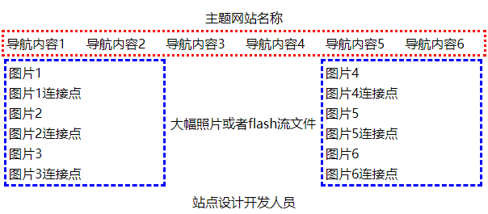
实践

Slide 10

谢 谢

